Slide 1
Tự nhiên xã hội

Slide 2
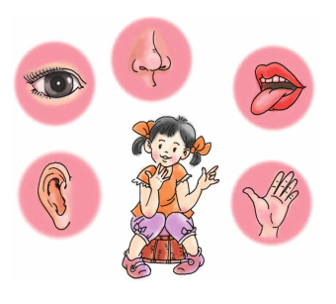
Tự nhiên xã hội
BÀI 15: CÁC GIÁC QUAN (tiết 1)

Slide 4
Nhìn
Nghe

Slide 6
da
mũi
Lưỡi

Slide 7
Da – sờ
Mũi - Ngửi
Lưỡi – nếm

Slide 8
Sờ
Ngửi
Nếm

Slide 9
Năm giác quan của cơ thể:
Nhìn - Thị giác
Nghe – Thính giác
Ngửi – Khứu giác
Nếm – Vị giác
Sờ - Xúc giác

Slide 11
TRÒ CHƠI :
HỎI NHANH - ĐÁP NHANH

Slide 12
Nhìn
Ngửi
Nghe
Nếm
Sờ

Slide 13
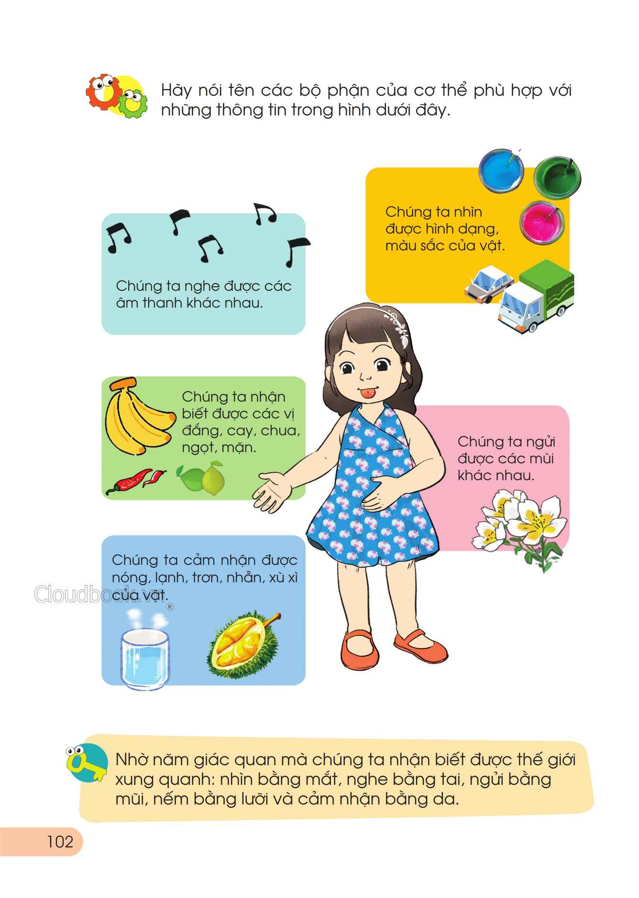

Slide 14
Bằng tai
Bằng mắt
Bằng da
Bằng Lưỡi
Bằng mũi

